Slide 1
BASE DE DADOS
BASE DE DADOS
SQL
Teóricas- Práticas

Slide 2
Conceitos base
Universo ou Domínio de Discurso, UoD: parte do mundo real que é relevante para o sistema, conjunto das entidades relevantes
Base de dados: conjunto de ficheiros que armazenam/persistem os dados necessários à operação de um sistema informático organizados/estrutrados/modelados de forma a tornar a sua manipulação eficiente atendendo à utilização esperada
SGBD – Sistema de Gestão de Bases de Dados: aplicação que permite gerir/manipular os ficheiros da base de dados (Oracle, MySQL, MS SQL Server, PostgreSQL, ...)
Base de dados relacional: base de dados que organiza os dados em tabelas/relações e associações entre elas. Particularmente adequado a sistemas transacionais caracterizados pelo ellevado número de acessos pontuais, i.e., taxas de atualização elevadas manipulando um número reduzido de registos em cada transação/operação

Slide 3
Conceitos base
SQL – Structured Query Language: linguagem padrão para acesso e manipulação de uma base de dados relacional
SQL é composto, no essencial, por 10 instruções base que normalmente se agrupam em três conjuntos: DDL, DML e DCL
DDL – Data Definiton Language (create, alter, drop)
DML – Data Manipulation Language (insert, update, delete, select)
DCL – Data Control Language (grant, revoke, deny)
A DML inclui quatro instruções que permitem manipular os dados:
insert - inserir registos na base de dados
update – atualizar atributos de registos
delete – remover registos
select – consultar a base de dados, selecionar dados

Slide 4
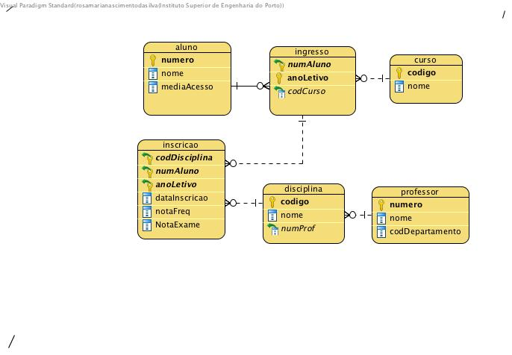
Consultas de dados numa BDR
Dado o UoD/domínio “inscrições em disciplinas” representado pelo seguinte modelo de dados relacional:
curso(codigo, nome)
aluno(numero, nome, mediaAcesso)
disciplina(codigo, nome,numProf)
professor(numero, nome, codDepartamento)
ingresso(numAluno, anoLetivo, codCurso)
inscricao(codDisciplina, numAluno, anoLetivo, dataInscricao, notaFreq, notaExame)

Slide 5
Consultas de dados numa BDR
Nome dos cursos
Código e nome das disciplinas
Nome dos alunos com media de acesso superior ou igual a 14 valores
Nota do aluno 1164233 na disciplina BDDAD em 2016-17; a nota de frequência vale 60% da nota final e a nota de exame o restante
Nota do aluno Isabel Antónia na disciplina BDDAD em 2016-17
Nota do aluno Isabel Antónia na disciplina Bases de Dados em 2016-17
Lista de alunos e respetivas classificações de frequència, exame e final, na disciplina Bases de Dados em 2016-17. As notas que ainda não tenham sido atribuídas a um determinado aluno devem ser indicadas com “---”

Slide 6
NULL
Representa algo que não se conhece
Ex.1
Select * from Alunos
Where Telefone = NULL --------→ Errado
Ex.2
Select * from Alunos
Where Telefone IS NULL --------→ Correcto
Função IsNull / NVL Sqlserver / Oracle
Select IsNull(Telefone,’Não tem’) From alunos
Select NVL(Telefone,’Não tem’) From alunos

Slide 7
SQL-DML (Data Manipulation Language)
SELECT [ ALL | DISTINCT ] <select_list>
FROM <table_list>
[WHERE <where_expression>]
[GROUP BY <groupby_list>]
[HAVING <having_expression>]
[ORDER BY <orderby_list> [DESC|ASC]]
<select_list> ::= { * | { table_name | view_name | table_alias }.* | { column_name expression }, [, …n]}
<table_list> ::= { table_name | view_name | table_alias } [, …n]}
<where_expression> ::= Qualquer expressão booleana envolvendo expressões, colunas ou constantes
<groupby_list> ::= { table_name | view_name | table_alias }.* | { column_name expression }, [, …n]
<having_expression> ::= Qualquer expressão booleana envolvendo expressões, colunas ou constantes, mas que estejam envolvidas na <groupby_list>
< orderby_list> ::= { table_name | view_name | table_alias }.* | { column_name | <index> }, [, …n]
<index> ::= Pode tomar valores de 1 até ao nº de colunas na select_list

Slide 8
Agrupamentos
SELECT lista-atributos-a-retornar
FROM lista-tabelas-envolvidas-na-query
WHERE condições-a-verificar-em-cada-registo
GROUP BY lista-atributos-que-definem-agrupamento
HAVING condições-a-verificar-em-cada-grupo
A lista-atributos da cláusula SELECT consiste(1) numa lista de nomes e (2) uma lista de termos de agrupadores.
Cada coluna que apareça em (1) tem também de aparecer na lista-atributos-do-grupo
As expressões que aparecem nas condições-do-grupo na cláusula HAVING servem para filtrar os valores dos grupos
Não é possível usar diretamente os operadores de agregação na cláusula WHERE

Slide 9
Operações de conjuntos
As operações de conjunto Union, Intersect e a Except (Minus em Oracle) operam em relações;
Eliminam os registos repetidos;
se desejarmos obter as repetições, devemos explicitar através da forma union all, intersect all e except all.
Tem de existir compatibilidade entre os conjuntos:
Mesmo número de campos
Tipos de dados compatíveis
Logicamente, uma consulta usando INTERSECT pode ser escrita usando MINUS

Slide 10
Consultas de dados numa BDR
Mostre o número de alunos inscritos em cada disciplina
Histograma das notas de frequência de todos ao alunos do curso de Licenciatura em Engenharia Informática
Liste o nome do aluno com maior média de acesso por curso e ano letivo ordenado por ordem crescente do ano letivo e decrescente da media de acesso;
Liste todos os alunos ou professores;
Liste os alunos que são de informática e estão inscritos a base de dados;
Liste os alunos que são de informática e estão inscritos a base de dados, ordenados alfabeticamente;
Mostre todos os cursos que não têm ingressos;

